Slide 1

Penilaian Motor Bekas JBA
Al’Ravie Mutiar Mahesa

Slide 2


Overview Project
ETL with Airflow
Al’Ravie M.M
membuat pipeline dengan menggunakan airflow
Web Scraping
Education
melakukan scraping dengan beautifulsoup4
S1 Universitas Brawijaya - Teknik Informatika
Cloud data wareouse
Working
Membuat data warehouse dengan BigQuery
AIZEN Mobility - Analytics Engineer
Airflow + Spark
pipeline airflow dengan pyspark per batch

Slide 3
Project Background

Slide 4
Penilaian Motor Bekas JBA
Membangun sistem penilaian harga motor bekas secara otomatis dengan memanfaatkan web scraping untuk mengumpulkan data dari berbagai situs jual beli motor bekas di Indonesia. Data yang dikumpulkan mencakup informasi seperti merek, model, tahun produksi, harga jual, jarak tempuh (kilometer), lokasi, dan kondisi motor. Data ini akan digunakan untuk menganalisis tren harga pasar dan membangun model estimasi harga yang akurat.
Pihak yang Diuntungkan
Konsumen/Pembeli: Dapat mengetahui apakah harga motor bekas sesuai dengan nilai pasar.
Penjual/Dealer: Dapat menentukan harga jual yang kompetitif dan sesuai pasar.
Marketplace Otomotif: Bisa menyediakan fitur penilaian otomatis sebagai nilai tambah bagi pengguna.
pada tahun 2023, penjualan motor bekas JBA naik hingga 15% - otorider

Slide 5
Problem Statement

Slide 6
Masalah yang Ingin Dipecahkan
Pasar motor bekas di Indonesia mengalami sejumlah permasalahan yang signifikan, terutama:
Ketidaktransparanan Harga: Harga motor bekas sangat bervariasi bahkan untuk unit dengan merek, model, dan tahun yang sama. Hal ini menyebabkan kesulitan bagi pembeli dan penjual dalam menentukan harga yang wajar dan kompetitif.
Kurangnya Akses ke Data Harga yang Akurat dan Terstandarisasi: Tidak adanya sistem atau acuan umum untuk mengecek harga pasar terkini berdasarkan fitur dan kondisi motor bekas. Informasi tersebar di banyak situs, dan tidak terintegrasi.
Manualisasi dari data-data yang didapatkan: Dengan menggunakan AI dapat mengatasi manualisasi yang dilakukan untuk mengumpulkan data.
Tujuan Proyek
Proyek ini dirancang untuk mengatasi masalah tersebut dengan tujuan utama sebagai berikut:
Mengumpulkan dan mengintegrasikan data harga motor bekas dari berbagai sumber digital (marketplace, situs dealer, forum jual beli).
Membangun sistem penilaian harga otomatis berdasarkan fitur-fitur penting seperti merek, model, tahun, kilometer, dan lokasi.
Menyediakan dashboard untuk membantu pengguna mengakses estimasi harga yang objektif dan akurat.

Slide 7
Data Platform Understanding

Slide 8
Tools:
BeautifulSoup
OCR (EasyOCR)
OLLAMA (QWEN 2.5:7B)
Airflow
Postgres
Metabase

Slide 9
Data Understanding

Slide 10
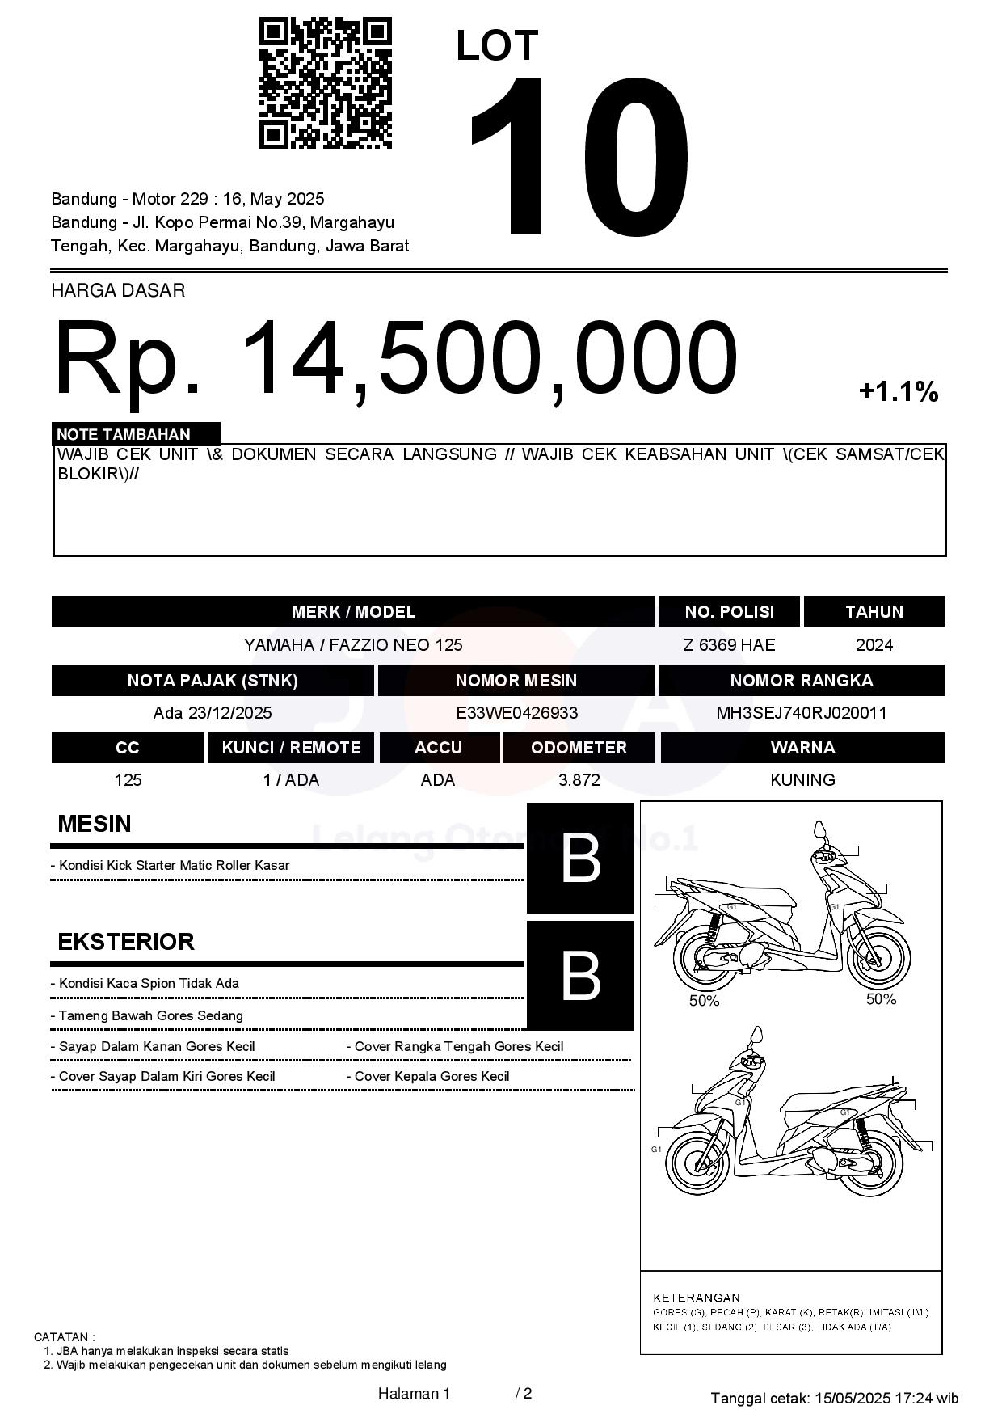
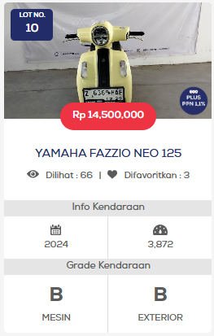

Slide 11
Transformation & Consideration

Slide 12
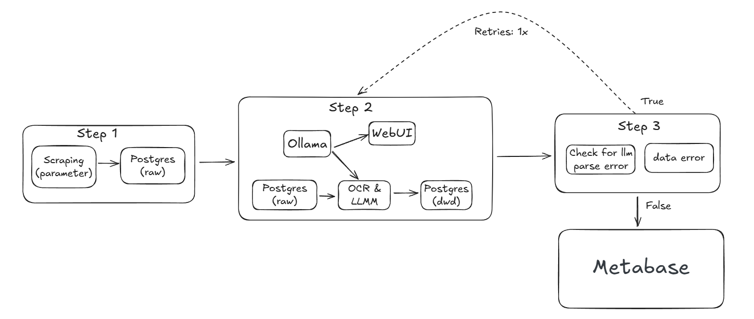

Slide 13
Data Modeling (Business)

Slide 14
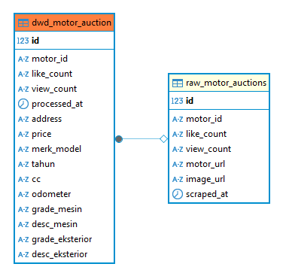
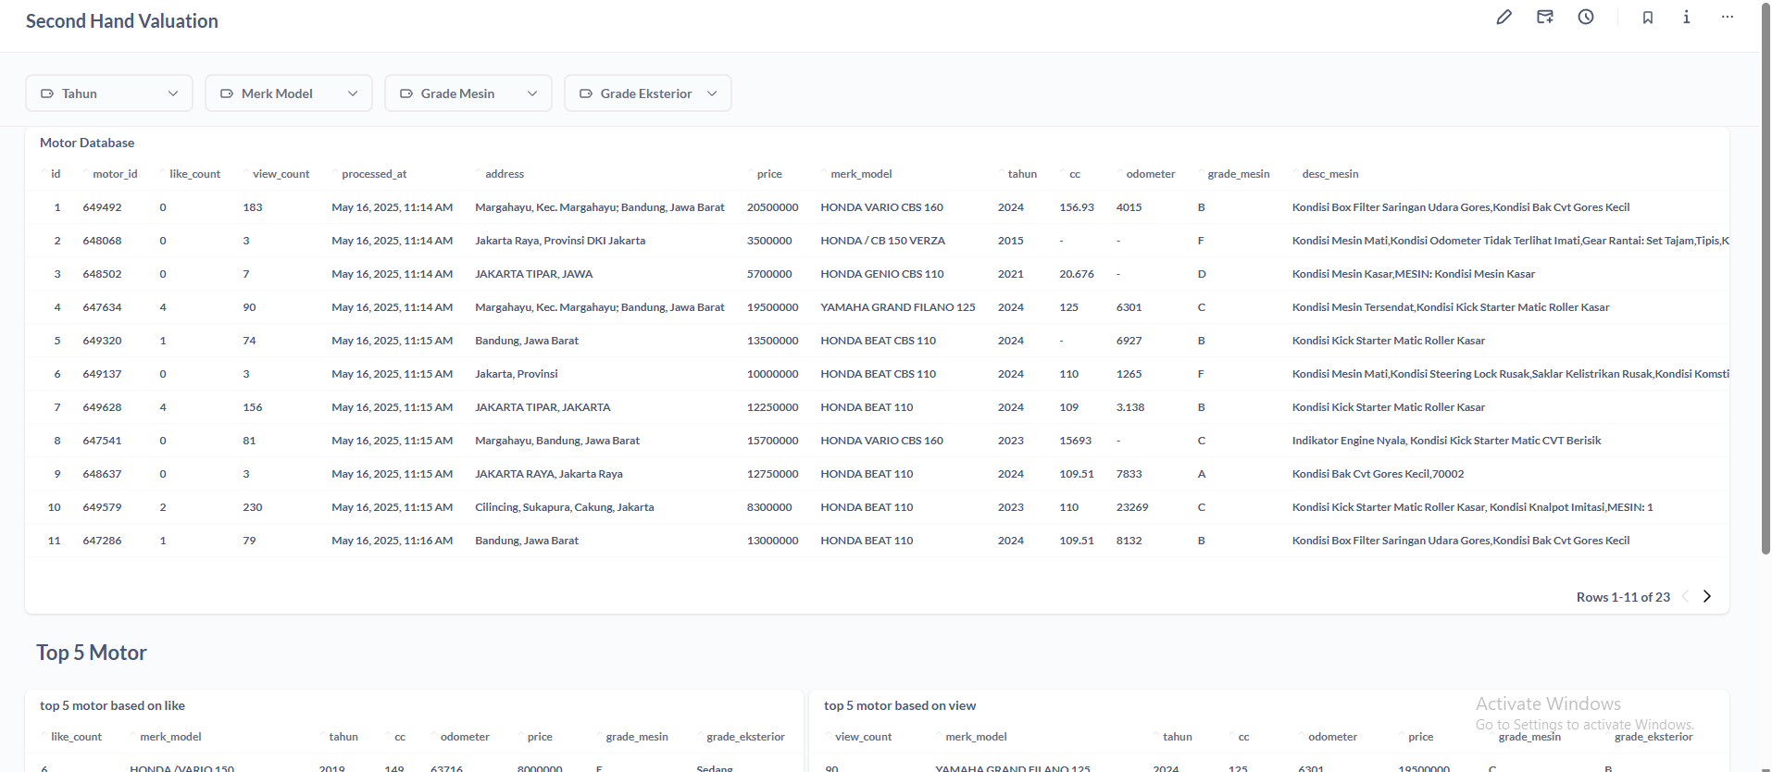

Slide 15
Conclusion & Recommendation

Slide 16
Platform mampu melakukan scraping data melalui website dan mengelola input dari gambar menjadi table
Keterbatasan:
Mempunyai komputasi yang besar

Slide 17
Terima
Kasih.

